Slide 1
Uma prenda …
CHALLENGES 4U

Slide 2
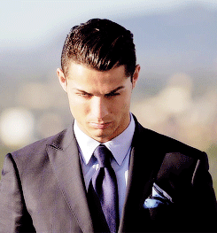
…dos jogadores de futebol
Um grupo de jogadores de futebol decidiram juntar-se para comprar uma prenda de aniversário para um amigo em comum.
O responsável por comprar a prenda foi o Ronaldo, que levou consigo os 1200 euros – contribuições de todos.

Slide 3
Quando os amigos lhe perguntaram quanto tinha costado a prenda, ele respondeu:
“Posso dizer que tenho entre 100 e 150 euros de troco, mas não vou dizer o valor do troco nem o preço da prenda. Apenas digo que o preço da prenda (um número inteiro), quando é lido de trás para a frente, é igual ao preço de 9 prendas.”
Qual é o preço da prenda que o Ronaldo comprou?
Verifica a resposta!
1089 €
Desejamos que tenhas conseguido!...

Slide 4
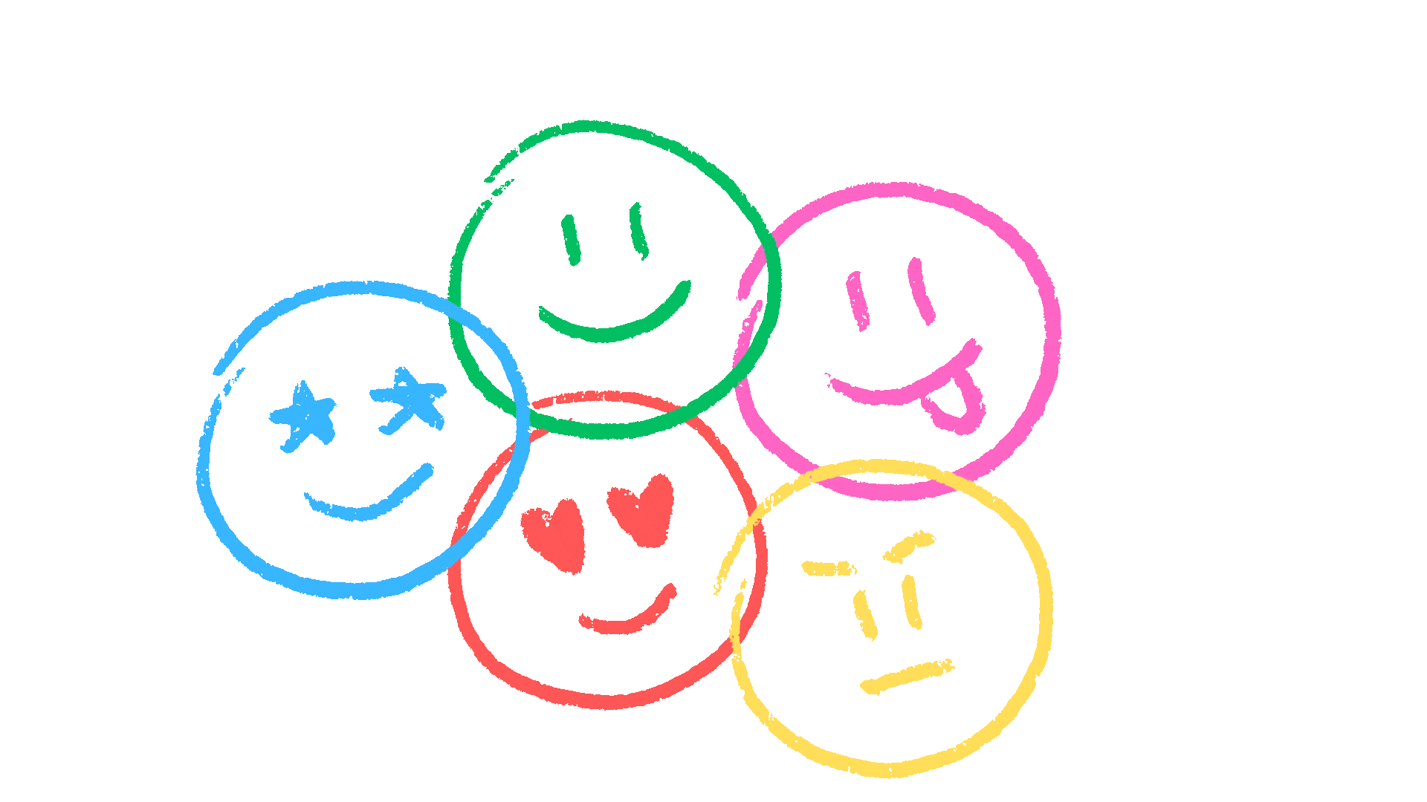
Esperamos que tenhas gostado!..

